Slide 1

HITO 3
PROCESUAL HITO 4 BASE DE DATOS I - 2022
Estudiante: Jhon Deyvid Ajoruro Condori
Docente: William Roddy Barra Paredes
Materia: Base de datos 1
Semestre: 2do

Slide 2
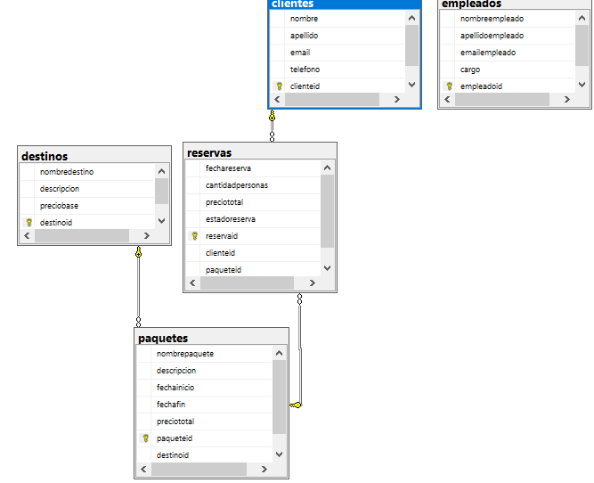

Slide 3
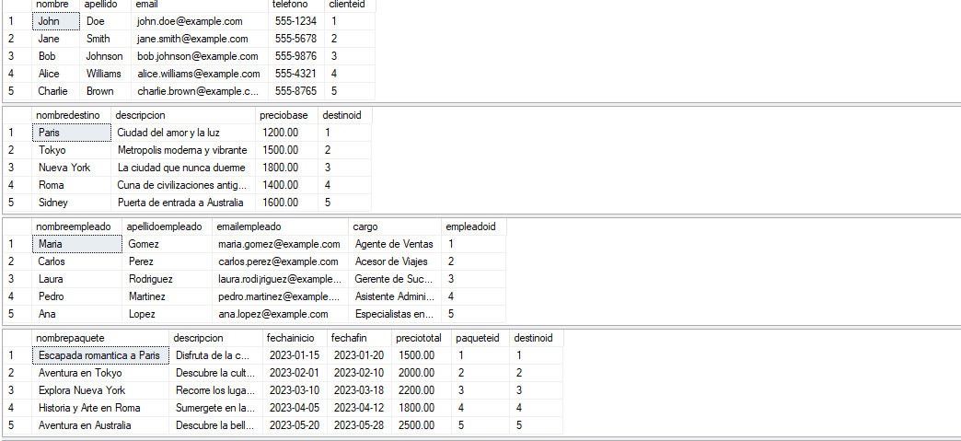
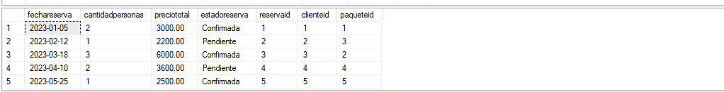

Slide 4
QUE ES DDL Y DML, ADICIONALMENTE.
USO DE INNER JOIN:
INNER JOIN se utiliza para combinar registros de dos o más tablas basándose en una condición de coincidencia.
- DDL (Data Definition Language): Se utiliza para definir estructuras de base de datos, como crear, modificar o eliminar tablas.
- DML (Data Manipulation Language): Se utiliza para manipular datos en las tablas, como insertar, actualizar o eliminar registros.
DEFINICIÓN DE FUNCIÓN DE AGREGACIÓN:
Una función de agregación realiza un cálculo en un conjunto de valores y devuelve un solo valor. Por ejemplo, calcular el promedio, la suma, el mínimo o el máximo de un conjunto de datos.

Slide 5
FUNCIONES DE AGREGACIÓN COMUNES:
- COUNT: Cuenta el número de filas en un conjunto de resultados.
- SUM: Calcula la suma de los valores en una columna.
- AVG: Calcula el promedio de los valores en una columna.
- MIN: Encuentra el valor mínimo en una columna.
- MAX: Encuentra el valor máximo en una columna.
USO DE LA FUNCIÓN CONCAT EN SQL SERVER:
La función CONCAT se utiliza para concatenar (unir) dos o más cadenas de texto en SQL Server. Por ejemplo:
EJEMPLO DE USO DE COUNT:
SELECT COUNT(reservaid) AS ReservasParaPaquete1
FROM reservas
WHERE paqueteid = 1;

Slide 6
EJEMPLO DE USO DE AVG:
-- Calcular el promedio de la cantidad de personas en las reservas
SELECT AVG(cantidadpersonas) AS PromedioPersonasPorReserva
FROM reservas;
EJEMPLO DE USO DE MIN-MAX:
-- Encontrar la fecha de inicio más temprana y más tardía de los paquetes
SELECT MIN(fechainicio) AS FechaInicioMinima, MAX(fechafin) AS FechaFinMaxima
FROM paquetes;

Slide 7
-3. MANEJO DE CONSULTAS
3.1. ¿Cuáles son los empleados que tienen el título "Agente de Ventas"?
SELECT*
FROM empleados
WHERE cargo = 'Agente de Ventas';
3.2. ¿Cuáles son los destinos de los paquetes turísticos reservados por el cliente con ID 1?
SELECT dest.nombredestino As Destino
FROM reservas as res
join paquetes as paq on res.paqueteid = paq.paqueteid
join destinos as dest on paq.destinoid = dest.destinoid
WHERE res.clienteid = 1;
3.3. ¿Cuáles son los paquetes turísticos reservados por el cliente llamado "Jane Smith"?
SELECT paq.nombrepaquete as Paquete_Adquirido
FROM reservas as res
JOIN paquetes as paq ON res.paqueteid = paq.paqueteid
JOIN clientes as cli ON res.clienteid = cli.clienteid
WHERE cli.nombre = 'Jane' AND cli.apellido = 'Smith';

Slide 8
3.4. ¿Cuáles son los nombres de los clientes, los destinos de sus paquetes turísticos y los nombres de los empleados que gestionaron esas reservas?
La tabla empleados no esta relacionada con ninguna de las tablas que se pidió crear por lo cual no se puede llegar a saber que empleado atendió a los clientes.
3.5. ¿Cuál es la cantidad total de personas que han reservado paquetes turísticos en la agencia?
SELECT SUM(cantidadpersonas) AS TotalPersonasReservadas
FROM reservas;
3.6. ¿Cuántas reservas se han realizado para el paquete turístico llamado "Aventura en Tokio"?
SELECT res.cantidadpersonas AS ReservasParaAventuraEnTokio
FROM paquetes as paq
JOIN reservas as res ON paq.paqueteid = res.paqueteid
WHERE paq.nombrepaquete = 'Aventura en Tokyo';

Slide 9
PRESENTACION CONCLUIDA GRACIAS POR SU ATENCION

